Slide 1


Program Rewitalizacji Gminy ALEKSANDRÓW KUJAWSKI DO ROKU2025
ETAP II. OPRACOWANIE PROGRAMU REWITALIZACJI
ETAP III. USTALENIE ZASAD POWOŁANIA I FUNKCJONOWANIA ZESPOŁU DS. REALIZACJI PROGRAMU REWITALIZACJI

Slide 2
Wprowadzenie i metodologia
Program Rewitalizacji Gminy Aleksandrów Kujawski do roku 2025 jest opracowywany zgodnie z wytycznymi dla województwa kujawsko-pomorskiego, które zostały zawarte w następujących dokumentach:
"Zasady programowania przedsięwzięć rewitalizacyjnych w celu
ubiegania się o środki finansowe w ramach Regionalnego Programu Operacyjnego Województwa Kujawsko-Pomorskiego na lata 2014-2020"
z dnia 27 stycznia 2016 roku.
„Wytyczne w zakresie rewitalizacji w programach operacyjnych na lata 2014-2020” Ministerstwa Infrastruktury i Rozwoju z dnia 3 lipca 2015 roku.

Slide 3
Wprowadzenie i metodologia podstawowe pojęcia
Rewitalizacja
Kompleksowy proces wyprowadzania
ze stanu kryzysowego obszarów zdegradowanych poprzez działania całościowe integrujące interwencję na rzecz społeczności lokalnej, przestrzeni
i lokalnej gospodarki, skoncentrowane terytorialnie i prowadzone w sposób zaplanowany oraz zintegrowany poprzez programy rewitalizacji.

Slide 4
Wprowadzenie i metodologia podstawowe pojęcia
Stan kryzysowy
Stan spowodowany koncentracją negatywnych zjawisk społecznych(w szczególności bezrobocia, ubóstwa, przestępczości, niskiego poziomu edukacji lub kapitału społecznego, niewystarczającego poziomu uczestnictwa w życiu publicznym i kulturalnym) współwystępujących z negatywnymi zjawiskami w co najmniej jednej z następujących sfer: gospodarczej, środowiskowej, przestrzenno-funkcjonalnej, technicznej.

Slide 5
Wprowadzenie i metodologia podstawowe pojęcia
Program rewitalizacji
Wieloletni program działań w sferze społecznej oraz gospodarczej lub przestrzenno-funkcjonalnej lub technicznej lub środowiskowej, zmierzający do wyprowadzenia obszarów rewitalizacji ze stanu kryzysowego oraz stworzenia warunków do ich zrównoważonego rozwoju.

Slide 6
Wprowadzenie i metodologia podstawowe pojęcia
Obszar zdegradowany
Teren, na którym zdiagnozowano stan kryzysowy, który może być podzielony na podobszary,
w tym podobszary nieposiadające ze sobą wspólnych granic, pod warunkiem stwierdzenia stanu kryzysowego na każdym z nich.
Obszar rewitalizacji
Całość lub część obszaru zdegradowanego, cechujący się szczególną koncentracją negatywnych zjawisk. Obszar rewitalizacji również może być podzielony na podobszary, w tym podobszary nieposiadające ze sobą wspólnych granic.
≤ 30% ludności gminy
≤ 20% powierzchni gminy

Slide 7
Wprowadzenie i metodologia zasady programowania rewitalizacji
Zasady programowania rewitalizacji
Kompleksowość
Koncentracja
Komplementarność
Partycypacja

Slide 8
Wprowadzenie i metodologia zasady programowania rewitalizacji
Najważniejszy w rewitalizacji jest aspekt społeczny, dlatego trzeba przede wszystkim zaplanować działania ukierunkowane na zmniejszenie lub likwidację negatywnych zjawisk społecznych, występujących na danym obszarze, (tzw. działania „miękkie” finansowane ze środków EFS).
Jednak jeśli dla osiągnięcia założonych efektów społecznych rewitalizacji niezbędne okaże się zrealizowanie także projektów infrastrukturalnych „twardych”, finansowanych ze środków EFRR, to muszą one mieć wyłącznie charakter uzupełniający wobec działań „miękkich”.

Slide 9
Wprowadzenie i metodologia zasady programowania rewitalizacji
Działania „miękkie” z EFS
Projekt nr 1
Projekt nr 2
Działania infrastrukturalne z EFRR
Projekt „twardy”
Zakładany efekt działań rewitalizacyjnych
Przykładowy schemat działań rewitalizacyjnych nr 1

Slide 10
Wprowadzenie i metodologia zasady programowania rewitalizacji
Działania infrastrukturalne z EFRR
Projekt „twardy”
Działania „miękkie” z EFS
Projekt
Zakładany efekt działań rewitalizacyjnych
Przykładowy schemat działań rewitalizacyjnych nr 2

Slide 11
Diagnoza gminy
Problemy
- Wysokie bezrobocie.
- Starzenie się społeczeństwa.
- Słaba aktywność gospodarcza mieszkańców.
- Zagrożenie przestępczością.
- Brak samowystarczalności ekonomicznej mieszkańców.

Slide 12
Diagnoza gminy
Problemy
- Nierównomierny rozwój i aktywność obywatelska.
- Duże uzależnienie gospodarcze od rolnictwa.
- Brak rozwiniętej infrastruktury w zakresie kanalizacji.
- Brak infrastruktury pomocowej (np. dziennych domów pobytu)

Slide 13
Diagnoza gminy
Potencjał
- Korzystne warunki do wypoczynku i rozwoju agroturystyki.
- Dobry stan środowiska naturalnego.
- Atrakcyjne zasoby przyrodnicze i kulturowe.
- Bliskość dużych ośrodków miejskich (Bydgoszcz, Toruń, Włocławek).
- Rozwinięta sieć komunikacyjna.
- Posiadanie terenów inwestycyjnych.

Slide 14
Diagnoza gminy
Potencjał
- Dobrze rozwinięta baza edukacyjna.
- Potencjał ludzki.

Slide 15
Analiza wskaźnikowa gminy
Diagnozę sytuacji poszczególnych jednostek przeprowadzono w oparciu o listę wskaźników stanu kryzysowego dla terenów wiejskich, która stanowi załącznik nr 3 „Zasad programowania przedsięwzięć rewitalizacyjnych w celu ubiegania się o środki finansowe w ramach Regionalnego Programu Operacyjnego Województwa Kujawsko-Pomorskiego na lata 2014-2020” tj.

Slide 16
Analiza wskaźnikowa gminy
Analizowane wskaźniki
Udział ludności w wieku poprodukcyjnym w ludności ogółem w miejscowości (I);
Udział gospodarstw domowych – stałych beneficjentów środowiskowej pomocy społecznej w liczbie gospodarstw domowych ogółem (III);
Udział bezrobotnych w ludności w wieku produkcyjnym na danym obszarze (II);
Miejscowość należy do rejonu obsługi szkoły podstawowej lub gimnazjum o niskim poziomie kształcenia (IV);
Zgodnie z wytycznymi do obszaru zdegradowanego zostały włączone miejscowości, w których zidentyfikowano co najmniej dwa problemy społeczne mierzone ww. wskaźnikami. Kolejnym kryterium, które miało również decydujący wpływ na kwalifikację danego obszaru było występowanie przestrzeni zdegradowanych lub zdiagnozowanego stanu kryzysowego.

Slide 17
WARTOŚCI WSKAŹNIKÓW CZ. i
Wyróżnienie | Białe Błota | Otłoczynek | Chrusty | Stare Rożno | Goszczewo | Grabie | Łazieniec | Nowy Ciechocinek | Kuczek | Wygoda | Średnia dla Gminy
I | 11,90 | 14,29 | 18,42 | 25,00 | 24,06 | 12,62 | 16,15 | 13,43 | 17,39 | 11,48 | 16,72
II | 23,91 | 28,57 | 17,39 | 12,50 | 13,64 | 3,18 | 10,88 | 9,57 | 19,40 | 18,42 | 12,84
III | 37,00 | 66,67 | 71,43 | 72,22 | 73,33 | 68,29 | 45,90 | 47,14 | 53,13 | 41,67 | 54,76
IV | NIE | NIE | TAK | NIE | TAK | TAK | NIE | NIE | NIE | NIE | X
Tabela nr 1. Analiza wybranych wskaźników dla obszaru wiejskiego cz. I

Slide 18
WARTOŚCI WSKAŹNIKÓW CZ. ii
Wyróżnienie | Odolion | Opoczki | Opoki | Ostrowąs | Ośno | Ośno Drugie | Otłoczyn | Plebanka | Poczałkowo | Pinino | Średnia dla Gminy
I | 12,67 | 16,27 | 17,42 | 17,36 | 15,98 | 18,55 | 19,49 | 17,53 | 16,95 | 9,38 | 16,72
II | 11,49 | 4,55 | 12,84 | 11,42 | 13,70 | 7,56 | 11,20 | 14,69 | 17,91 | 27,78 | 12,84
III | 43,33 | 54,29 | 56,14 | 60,92 | 56,12 | 61,70 | 77,11 | 68,89 | 58,33 | 40,00 | 54,76
IV | NIE | TAK | TAK | NIE | NIE | NIE | NIE | NIE | NIE | NIE | X

Slide 19
WARTOŚCI WSKAŹNIKÓW CZ. iii
Wyróżnienie | Poczałkowo Kolonia | Podgaj | Przybranowo | Przybranówek | Rożno-Parcele | Rudunki | Nowa Wieś | Stara Wieś | Słomkowo | Słońsk Dolny | Średnia dla Gminy
I | 20,20 | 19,52 | 18,71 | 21,48 | 11,53 | 12,84 | 14,91 | 14,29 | 16,77 | 22,79 | 16,72
II | 25,49 | 17,24 | 12,57 | 17,28 | 10,46 | 11,06 | 8,96 | 20,51 | 18,09 | 11,11 | 12,84
III | 58,33 | 58,00 | 80,58 | 73,33 | 33,74 | 38,46 | 36,36 | 46,16 | 56,92 | 66,20 | 54,76
IV | NIE | TAK | TAK | TAK | TAK | TAK | NIE | NIE | NIE | NIE | X

Slide 20
WARTOŚCI WSKAŹNIKÓW CZ. iv
Wyróżnienie | Służewo | Broniszewo | Służewo Pole | Stawki | Konradowo | Zgoda | Wilkostowo | Wołuszewo | Wólka | Zduny | Średnia dla Gminy
I | 20,20 | 15,71 | 10,58 | 13,26 | 12,58 | 15,74 | 19,07 | 23,02 | 18,56 | 23,48 | 16,72
II | 16,03 | 10,81 | 23,81 | 13,32 | 15,91 | 17,00 | 11,63 | 9,67 | 11,50 | 27,94 | 12,84
III | 68,25 | 40,54 | 34,78 | 38,98 | 38,24 | 61,11 | 67,44 | 65,26 | 55,56 | 88,00 | 54,76
IV | TAK | NIE | NIE | NIE | NIE | NIE | TAK | NIE | TAK | TAK | X

Slide 21
obszar zdegradowany i jego uzasadnienie
Dla gminy Aleksandrów Kujawski obszar zdegradowany wyznaczono w oparciu o analizę wskaźnikową poszczególnych miejscowości. Zgodnie z wytycznymi do obszaru zdegradowanego zostały włączone miejscowości, w których jednocześnie spełnione zostały następujące kryteria:
- zidentyfikowano co najmniej 2 problemy społeczne;
- stwierdzono występowanie przestrzeni zdegradowanych lub zdiagnozowano stan kryzysowy (negatywne zjawiska ze sfery gospodarczej, środowiskowej, przestrzenno-funkcjonalnej lub technicznej).

Slide 22
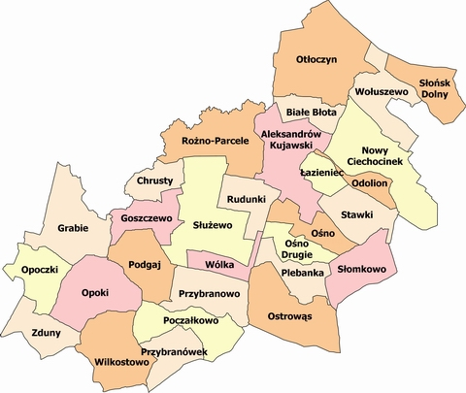
Obszar zdegradowany na terenie gminy ALEKSANDRÓW KUJAWSKI
Obszar zdegradowany gminy
Opoczki
Zduny
Goszczewo
Chrusty
Służewo
Plebanka
Ośno
Słomkowo
Wołuszewo
Słońsk Dolny

Slide 23
Obszar rewitalizacji na terenie gminy ALEKSANDRÓW KUJAWSKI
W oparciu o wcześniej wymienione zestawy kryteriów dla terenów wiejskich za obszar przeznaczony do działań rewitalizacyjnych uznano następujące miejscowości: Służewo, Zduny, Plebanka, Słońsk Dolny,Wołuszewo. Są to obszary o szczególnie dużym natężeniu negatywnych zjawisk społecznych.
Ponadto potencjał tych obszarów oraz istniejące zasoby można z pozytywnym skutkiem wykorzystać także dla całej gminy w działaniach rewitalizacyjnych.

Slide 24
Obszar rewitalizacji na terenie gminy Aleksandrów kujawski
Obszar rewitalizacji gminy
Zduny
Służewo
Plebanka
Wołuszewo
Słońsk Dolny

Slide 25
Proponowane działania rewitalizacyjne
Służewo
Rewitalizacja zabytkowego parku;
Zduny
Utworzenie w zabytkowym parku ścieżki dydaktycznej;
Rozszerzenie oferty zajęć pozalekcyjnych i pozaszkolnych, w tym sportowo-rekreacyjnych i kulturalnych oraz organizowanie wypoczynku dla dzieci i młodzieży;
Doposażenie biblioteki w Służewie w sprzęt multimedialny w celu zaspokojenia potrzeb społeczności lokalnej;
Organizacja przedsięwzięć integrujących i aktywizujących lokalną społeczność z Gminy Aleksandrów Kujawski;
Rewitalizacja zabytkowego parku;
Zindywidualizowane i kompleksowe działania umożliwiające aktywne włącznie społeczne skierowane do organizacji społecznych.
Organizacja przedsięwzięć integrujących i aktywizujących lokalną społeczność z Gminy Aleksandrów Kujawski;
Zindywidualizowane i kompleksowe działania umożliwiające aktywne włączenie społeczne skierowane do organizacji społecznych.
Utworzenie w zabytkowym parku ścieżki dydaktycznej;
Rozszerzenie oferty zajęć pozalekcyjnych i pozaszkolnych, w tym sportowo-rekreacyjnych i kulturalnych oraz organizowanie wypoczynku dla dzieci i młodzieży.

Slide 26
Proponowane działania rewitalizacyjne
Plebanka
Organizacja przedsięwzięć integrujących i aktywizujących lokalną społeczność z Gminy Aleksandrów Kujawski;
Wołuszewo
Adaptacja istniejącego obiektu na utworzenie Klubu Seniora w Wołuszewie;
Zindywidualizowane i kompleksowe działania umożliwiające aktywne włącznie społeczne skierowane do organizacji społecznych.
Klub seniora w Wołuszewie;
Rozszerzenie oferty zajęć pozalekcyjnych i pozaszkolnych, w tym sportowo-rekreacyjnych i kulturalnych oraz organizowanie wypoczynku dla dzieci i młodzieży;
Organizacja przedsięwzięć integrujących i aktywizujących lokalną społeczność z Gminy Aleksandrów Kujawski;
Zindywidualizowane i kompleksowe działania umożliwiające aktywne włącznie społeczne skierowane do organizacji społecznych.

Slide 27
Proponowane działania rewitalizacyjne
Wołusz
Słońsk Dolny
  Organizacja przedsięwzięć integrujących i aktywizujących lokalną społeczność z Gminy Aleksandrów Kujawski;
  Zindywidualizowane i kompleksowe działania umożliwiające aktywne włącznie społeczne skierowane do organizacji społecznych;
  Rozszerzenie oferty zajęć pozalekcyjnych i pozaszkolnych, w tym sportowo-rekreacyjnych i kulturalnych oraz organizowanie wypoczynku dla dzieci i młodzieży.

Slide 28
Proponowane działania rewitalizacyjne
Cały obszar rewitalizacji na terenie gminy Aleksandrów Kujawski
W ramach PR dla gminy Aleksandrów Kujawski zaplanowano przedsięwzięcia społeczne („miękkie”), które będą ukierunkowane na zmniejszenie oraz zniwelowanie problemów społecznych. Ich głównym celem będzie rozwój dzieci i młodzieży oraz integracja i aktywizacja społeczno – zawodowa mieszkańców.

Slide 29
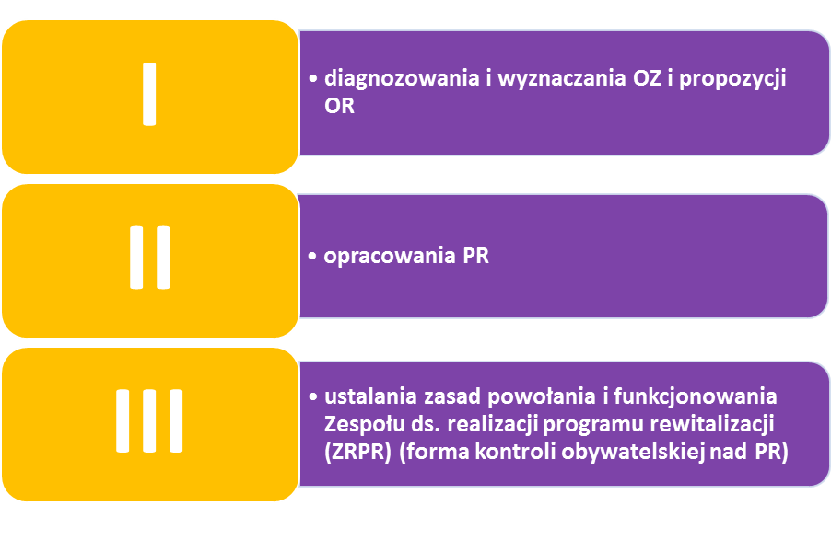
PARTYCYPACJA SPOŁECZNA
Partycypacja społeczna była realizowana na trzech głównych płaszczyznach tematycznych:

Slide 30
Zespół ds. Realizacji
Programu Rewitalizacji – propozycja
Wójt
2 reprezentantów Wójta Gminy Aleksandrów Kujawski
2 reprezentantów organizacji społecznych
1 reprezentant lokalnych przedsiębiorców
1 reprezentant mieszkańców

Slide 31
Zespół ds. Realizacji
Programu Rewitalizacji – propozycja
Wybór kandydatów na członków Zespołu ds. realizacji programu rewitalizacji zostanie poprzedzony zbieraniem kandydatur przez minimum 14 dni. Ogłoszenie dotyczące naboru zostanie zamieszczone na stronie internetowej Gminy Aleksandrów Kujawski oraz stronie Biuletynu Informacji Publicznej Gminy. Wybór nastąpi w z góry określonym terminie w miejscu do tego przeznaczonym, a kandydaci zostaną wybrani zwykłą większością głosów na spotkaniu elekcyjnym.

Slide 32
Zespół ds. Realizacji
Programu Rewitalizacji – propozycja
Kompetencje i zadania
Monitoring stały;
Koordynowanie wszelkich prac wdrożeniowych;
Współpraca z beneficjentami PR;
Aktualizacja PR;
Udział w spotkaniach partycypacyjnych z beneficjentami PR.

Slide 33
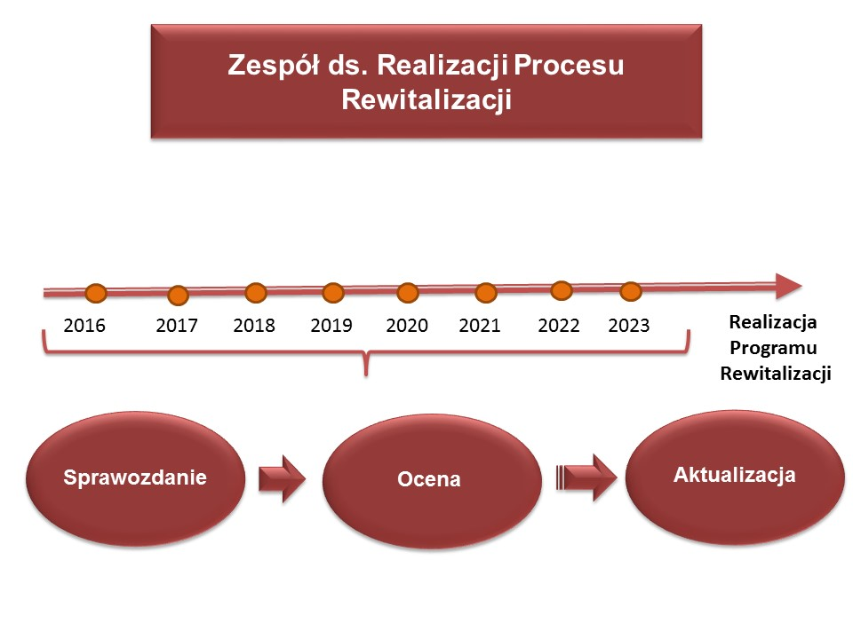
System monitoringu i kontroli

Slide 34
System monitoringu i kontroli
W przypadku konieczności aktualizacji PR w uzasadnionych przypadkach, w tym na bazie wyników monitoringu PR może być zaktualizowany na wniosek:
Wójta,
-min. 2/3członków ZRPR,
-min. 250 przedstawicieli grup interesariuszy z OR.

Slide 35
Praca w grupach
Pytania:
Jakie grupy powinny reprezentować osoby wchodzące w skład Zespołu ds. Realizacji Programu Rewitalizacji ?
Ile osób powinien liczyć Zespół ds. Realizacji Programu Rewitalizacji ?
Ile lat powinna trwać kadencja Zespołu ds. Realizacji Programu Rewitalizacji ?
Jakie kompetencje i obowiązki powinni mieć członkowie zespołu ds. Realizacji Programu Rewitalizacji ?

